Slide 1
ISCCP衛星データによる
昼夜雲量差
地球環境気候学研究室
指導教官：立花義裕教授
508400 早川 佳乃

Slide 2
発表内容
1.研究目的
2.データ説明
3.昼・夜の雲量差
4.昼・日平均の雲量差からの真の短波放射量の推定
5.考察・まとめ
6.参考文献・引用文献

Slide 3
1.研究目的
雲量が変化すると気温が変化する… (Norris,2005）
もし日が当たる昼間に雲が増加したら…??
気温が低下する…!?
もし日が当らない夜間に雲が増加したら…??
気温が上昇する…!?
全球規模で
昼間と夜間で雲量はどう違うのか？
NEW!!
雲量の違いは放射にどんな影響を
及ぼしているのか？
NEW!!

Slide 4
2.データ説明
ＩＳＣＣＰ衛星
静止気象衛星×
極軌道気象衛星
1984年〜2009年
高頻度（3hour~）観測
出力変数130
全雲量・下層雲量
2.5×2.5グリット
衛星天頂角の問題 （G.Campbell,2004）
全球で昼・夜の雲量変化を見るのに最適！
Notes:
国際衛星雲気候計画International Satellite Clouds ClimatologyProjects
雲解析アルゴリズム
衛星が大気を斜めに観測する際に雲量を過大評価してしまう
赤外分光法（せきがいぶんこうほう、infrared spectroscopy、 略称IR）とは、測定対象の物質に赤外線を照射し、透過（あるいは反射）光を分光することでスペクトルを得て、対象物の特性を知る方法のことをいう。対象物の分子構造や状態を知るために使用される

Slide 5
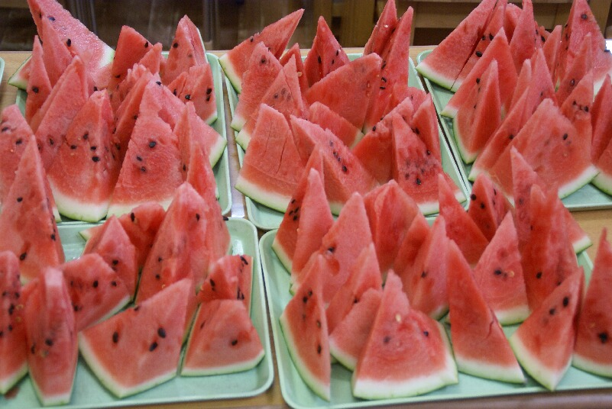
どうやって昼と夜を分けるか？
そのまま図を出すと日の当たるところと日の
当らないところが出来てしまう…
現地時間で12:00~15:00を平均！→昼間の地球
0:00~03:00を平均！→夜間の地球
◎地球の径度を45度ごと8つに分けて出力！すいかみたいに
夜
昼

Slide 6
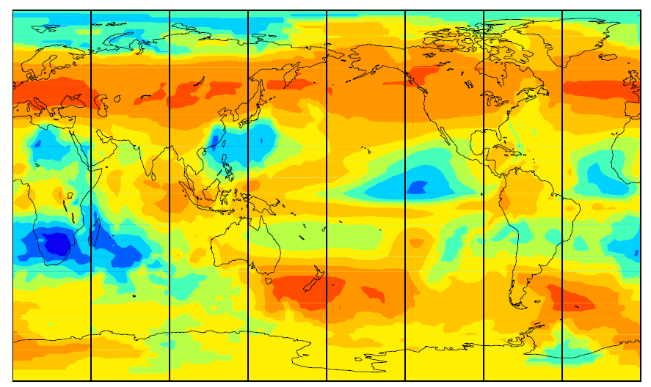
1984-2009における
昼間の全雲量(気候値) 夜間の全雲量(気候値)
90
60
30
0
-30
-60
-90
0 90 180 270 360
0 90 180 270 360
(%)
(%)
Notes:
そのままｃｔｌファイルを使ってみると、同時刻の地球全体をみることになり、ヨーロッパは日本と時差が9時間あるように、
半分くらいは太陽のあたっていない場所になってしまう
つまり360°昼間の地球を見ることが出来ない
今回は昼間（1200）の時の地球の雲の分布を出してみた。
日本の時刻は明石の標準時間をもとにしている
地球で経線45°ずつに割って、15°ずれるごとに1時間の時差があることとする

Slide 7
1984-2009における
昼間（気候値）と 夜間（気候値）の全雲量の差
日本の大気は温められやすい
緯度平均
(%)
正（赤）→昼のほうが雲多 負（青）→夜のほうが雲多

Slide 8
1984-2009における
昼間（気候値）と 夜間（気候値）の下層雲量の差
全雲量と下層雲は同じような分布をしている
緯度平均
(%)
正（赤）→昼のほうが雲多 負（青）→夜のほうが雲多

Slide 9
1984-2009における
昼間（気候値）と 夜間（気候値）の中層雲量の差
下層雲と逆の分布をしている？
緯度平均
(%)
正（赤）→昼のほうが雲多 負（青）→夜のほうが雲多

Slide 10
1984-2009における
昼間（気候値）と 夜間（気候値）の上層雲量の差
中層雲・上層雲は全雲・下層雲と逆の分布をしている
緯度平均
正（赤）→昼のほうが雲多 負（青）→夜のほうが雲多

Slide 11
緯度平均
(%)

Slide 12
緯度平均
(%) -

Slide 13
緯度平均
(%) -
(%)

Slide 14
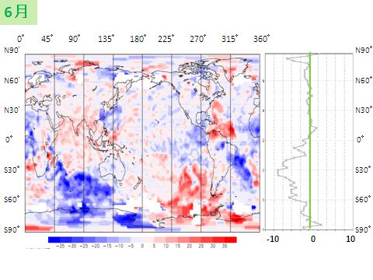
緯度平均
(%)

Slide 15
緯度平均
(%)

Slide 16
緯度平均
(%)

Slide 17
緯度平均
(%)

Slide 18
緯度平均
(%) -

Slide 19
緯度平均
(%)

Slide 20
緯度平均
(%) -

Slide 21
緯度平均
(%)

Slide 22
緯度平均
(%)

Slide 23
雲量から短波放射を計算する

Slide 24
日中...
太陽光＝短波
60%
40%
100％
343(W/m²)
①
②
①雲あり
70%の放射量
{343 (W/m²)}×0.7}×0.6(60%)
+
②雲なし
90％の放射量
{343 (W/m²)}×0.9}×0.4(40%)
①+②＝144.06+123.48=267.54
放射量×sinφ（太陽高度角）
20％
◎短波は昼間の雲量によって
決まっている！
77(W/m²)
雲
エアロゾル
10％
30(W/m²)
地面反射
(W/m²)
Notes:
太陽定数1372Wで、地球に降り注ぐのは休憩のため、1/4である。

Slide 25
一般的には、短波放射量は日平均の雲量によって算出されている….
60 100 50 90 30 40 50 20
昼間雲が多い＝短波が届きにくい
06:00 09:00 12:00 15:00 18:00 21:00 00:00 03:00
55
日平均
20 40 30 50 60 100 90 50
06:00 09:00 12:00 15:00 18:00 21:00 00:00 03:00
昼間雲が少ない＝短波が届きやすい
55
日平均

Slide 26
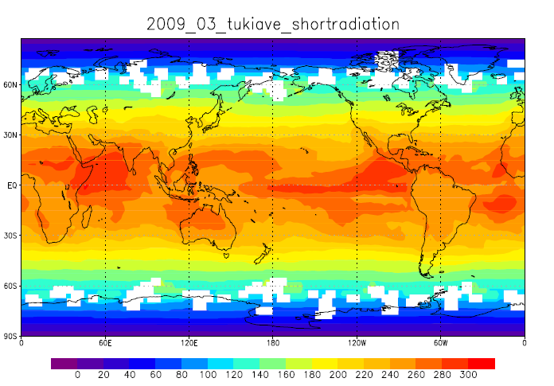
日平均の雲量から推定された短波放射量（200903）

Slide 27
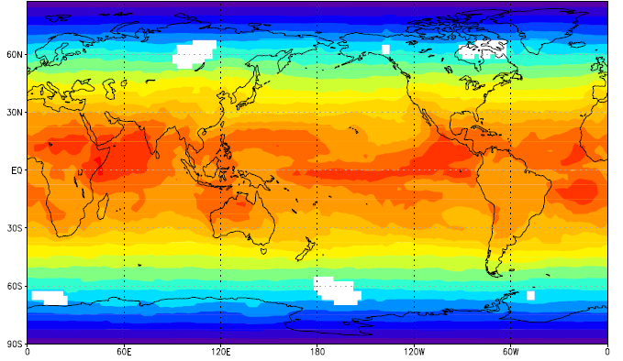
昼間の雲量から推定された短波放射量（200903）
あまり違いはないように思える…

Slide 28
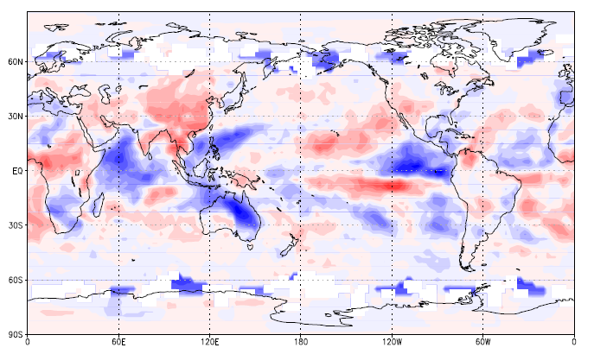
昼雲量から推定された短波放射と
ー日雲量から推定された短波放射の差（200903）
赤→一日平均の方が雲多
温かくなりやすい
青→日平均の方が雲 少
冷やされやすい
南北に対称な分布をしている
(W/m²)

Slide 29
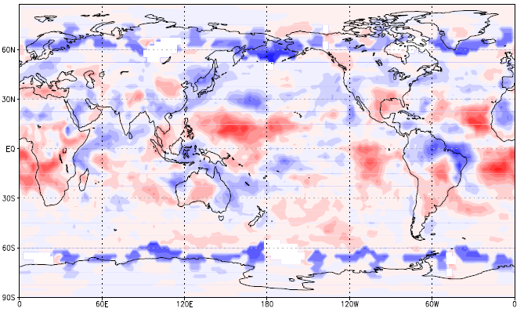
昼雲量から推定された短波放射と
ー日雲量から推定された短波放射の差（200906）
赤→一日平均の方が雲多
温かくなりやすい
青→日平均の方が雲 少
冷やされやすい
日本は昼間冷やされやすい！
(W/m²)

Slide 30
考察・まとめ
昼間と夜間の雲量には違いがある
日本は雲量から推定すると，夜間は温められやすい傾向にある
ただし，昼間は冷やされやすい傾向にある
雲量と気温(放射量)の変化を関係づけるためには
昼間・夜間を独立させて考える必要がある！

Slide 31
参考文献・引用文献
Norris,JR(2005), Multidecadal changes in near-global cloud cover and estimated cloud cover radiative forcing, JOURNAL OF GEOPHYSICAL RESEARCH, VOL. 110, D08206, 17 PP., 2005doi:10.1029/2004JD005600

Slide 32
ご清聴ありがとうございました

Slide 33
昼間平均ー日平均
実際に到達する短波放射量
赤→夜のほうが雲多
温かくなりやすい
青→昼のほうが雲多
冷やされやすい
南北に対照的
3月
６月(夏至)
(W/m²)

Slide 34
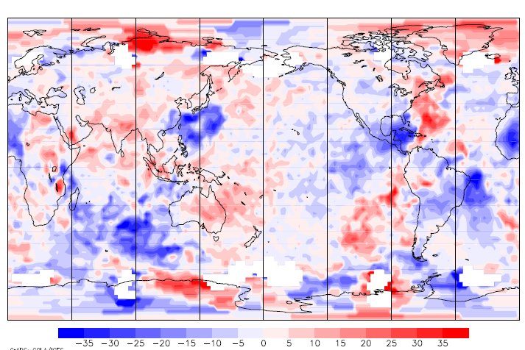
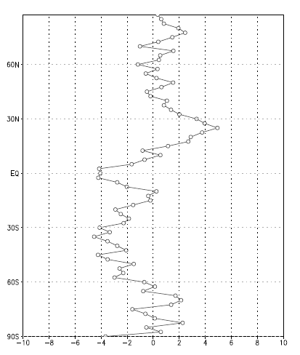
正→昼のほうが雲多
負→夜のほうが雲多
昼間の地球 ー夜間の地球
（2009.3） 全雲量
(%)
-10 0 10

Slide 35
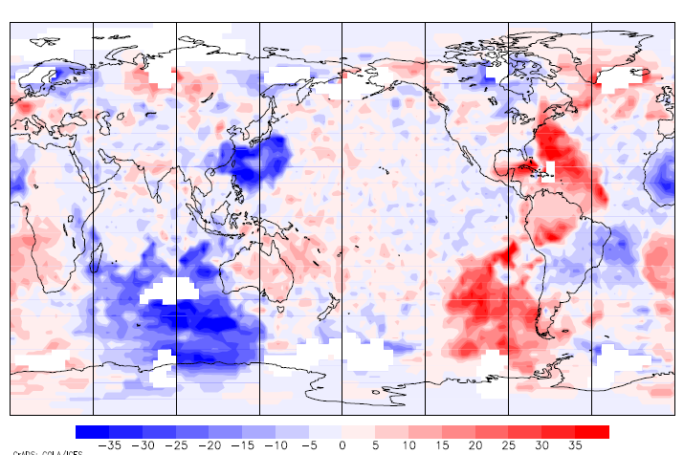
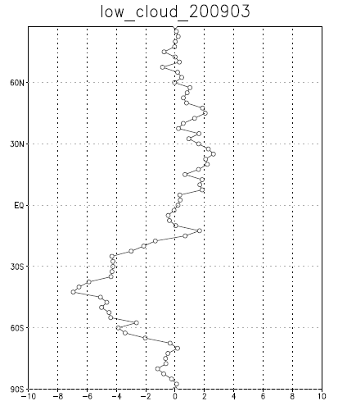
正→昼のほうが雲多
負→夜のほうが雲多
昼間の地球ー 夜間の地球
（2009.03） 下層雲量
全雲量と同様の地域に差が見られる！
-10 0 10

Slide 36
昼間に到達する短波放射量
りはまえ
1日（昼・夜）に到達する短波放射量
夜の雲量も加味した
短波放射量
本当に届く短波の放射量は分からない …
昼間－1日＝真の短波放射量
(W/m²)
Notes:
そのままｃｔｌファイルを使ってみると、同時刻の地球全体をみることになり、ヨーロッパは日本と時差が9時間あるように、
半分くらいは太陽のあたっていない場所になってしまう
つまり360°昼間の地球を見ることが出来ない
今回は昼間（1200）の時の地球の雲の分布を出してみた。
日本の時刻は明石の標準時間をもとにしている
地球で経線45°ずつに割って、15°ずれるごとに1時間の時差があることとする

Slide 37
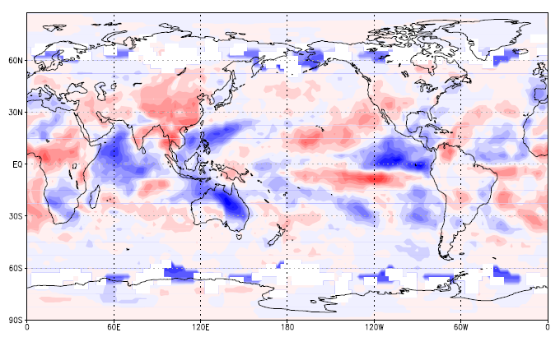

Slide 38
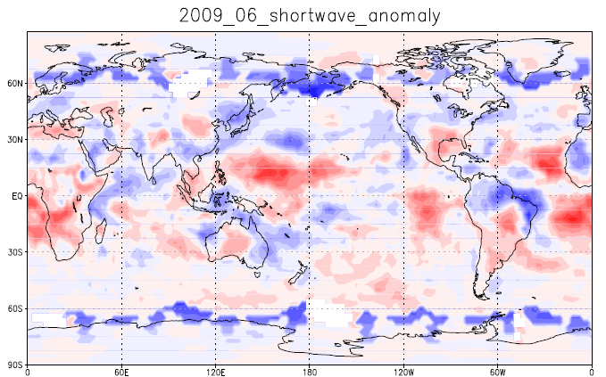

Slide 39
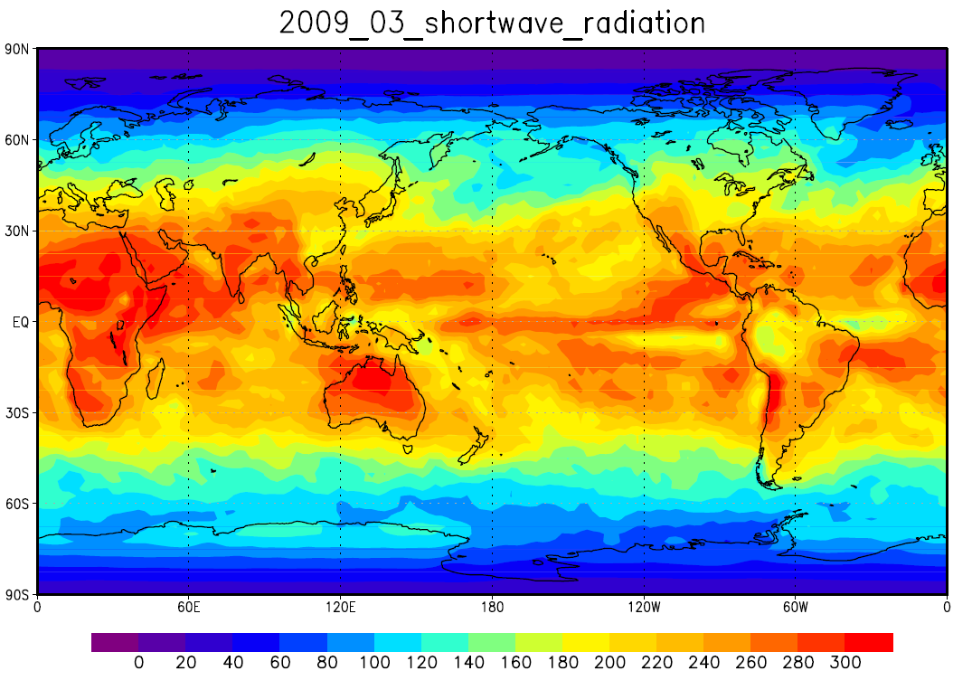

Slide 41
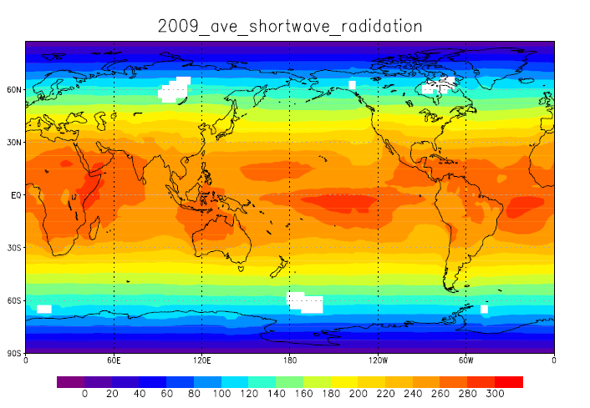

Slide 42
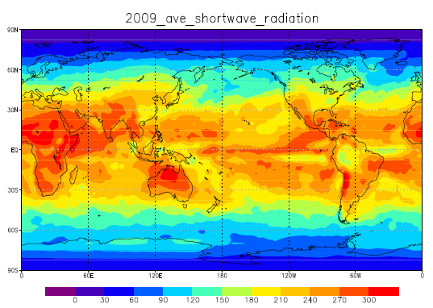
jra25

Slide 43
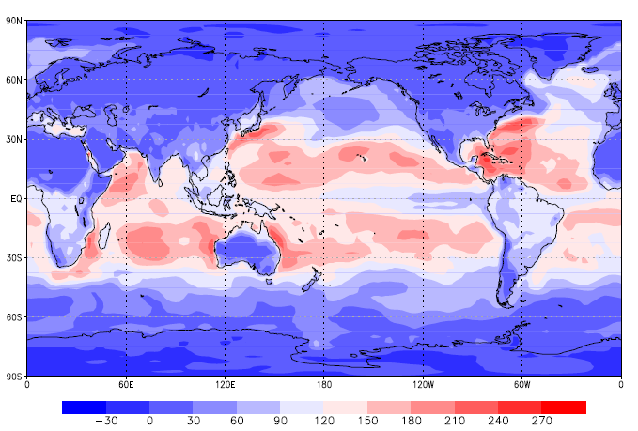
参考文献

Slide 44
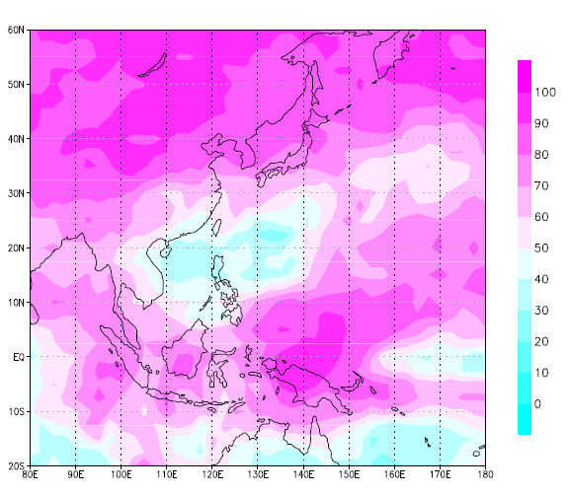

Slide 45
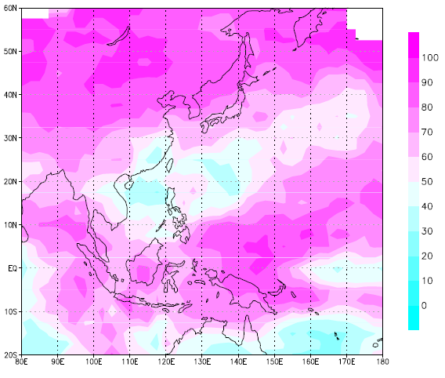
68,224

Slide 46
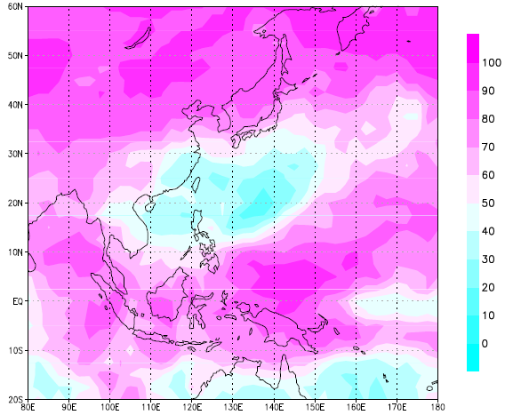
68.2354

Slide 47
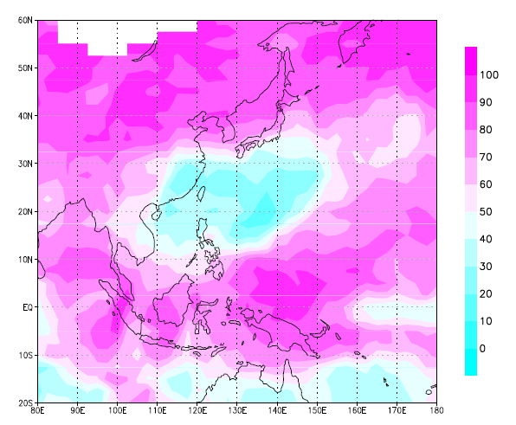
68.0512

Slide 48
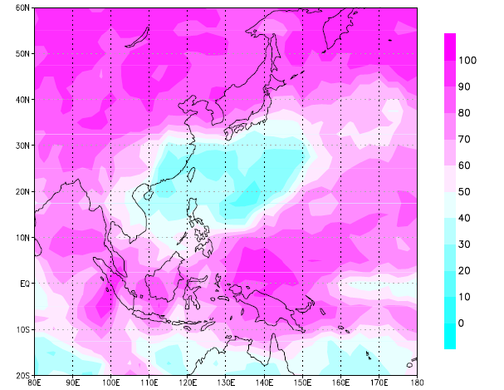
68.4597

Slide 49
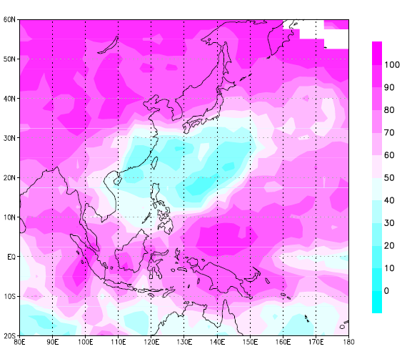

Slide 50
-kind purple->blue->aqua->yellow->orange->red

Slide 51
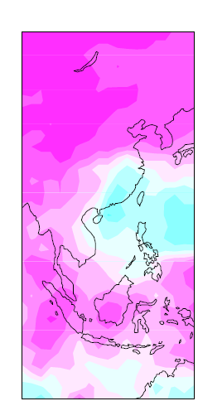
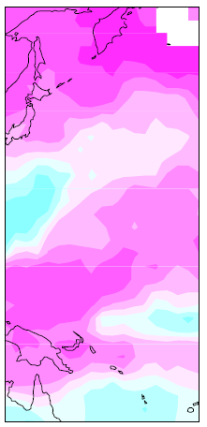
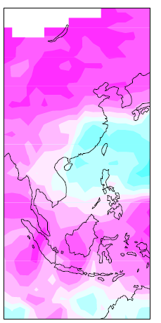
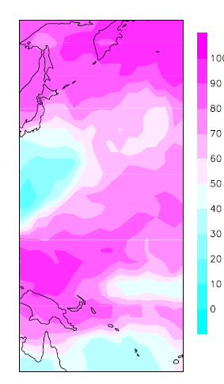
昼mca

Slide 52
color 0 100 10 -kind purple->blue->aqua->yellow->orange->red

Slide 53
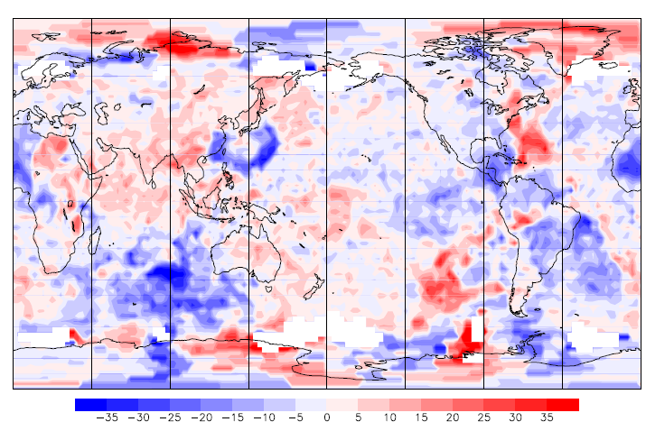
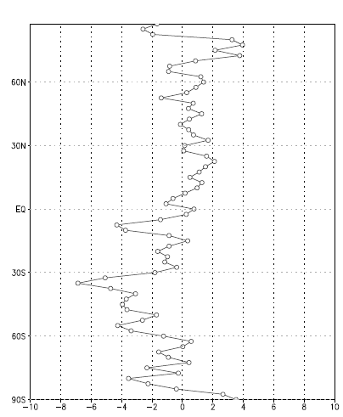
昼間の地球ー 夜の地球
～月変化～
４月
-10 10
(%)

Slide 54
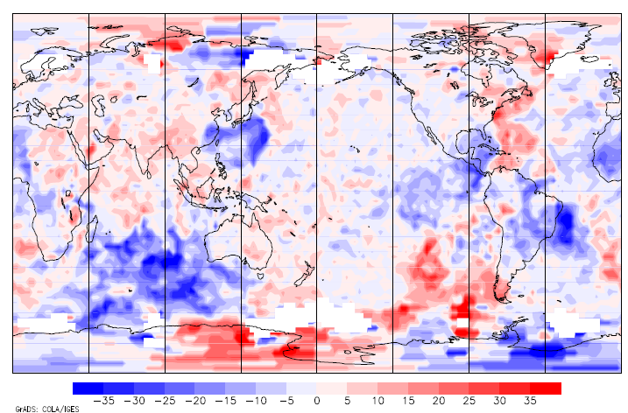
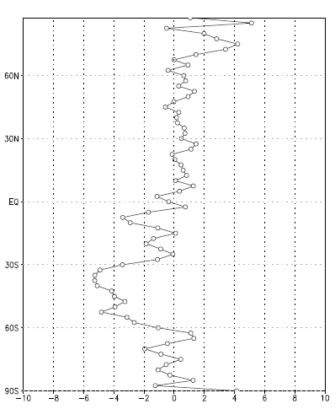
昼間の地球ー 夜の地球
～月変化～
5月
-10 10
(%)

Slide 55
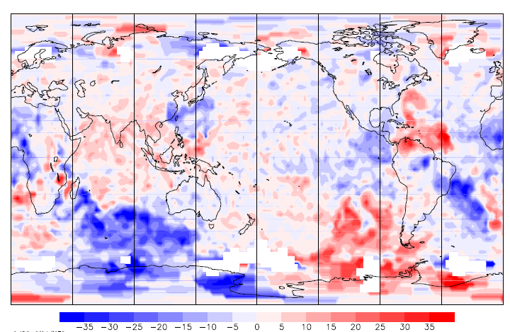
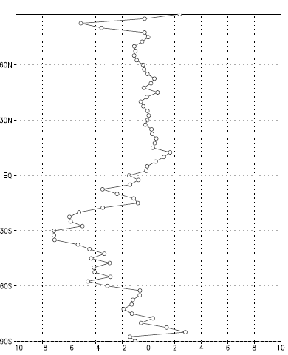
昼間の地球ー 夜の地球
～月変化～
6月
-10 10
(%)

Slide 56
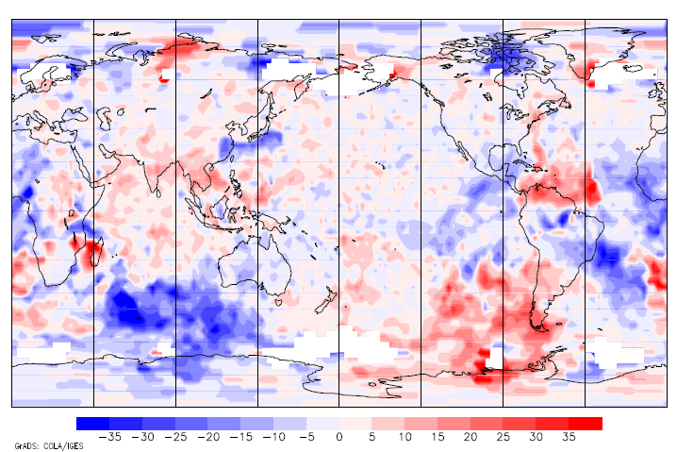
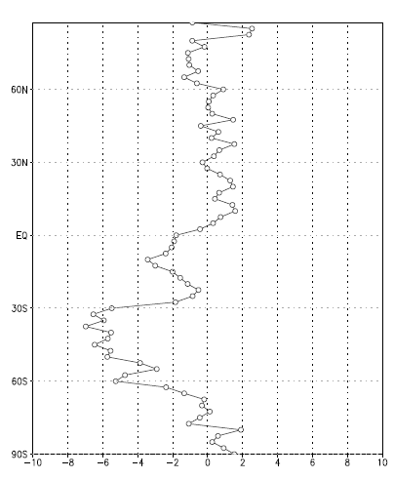
昼間の地球ー 夜の地球
～月変化～
7月
-10 10
(%)

Slide 57
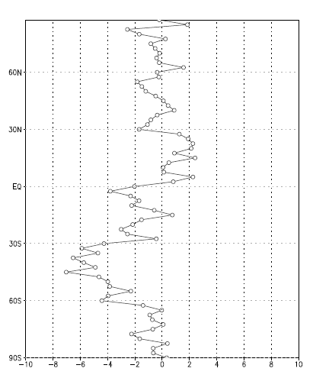
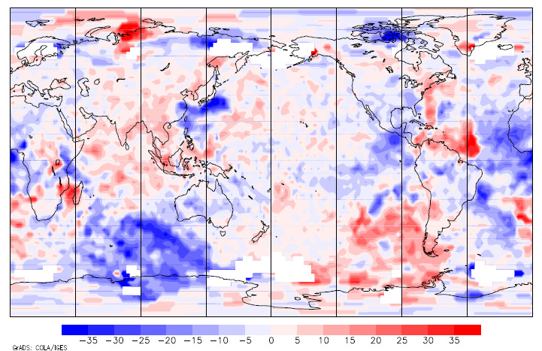
昼間の地球ー 夜の地球
～月変化～
8月
-10 10
(%)

Slide 58
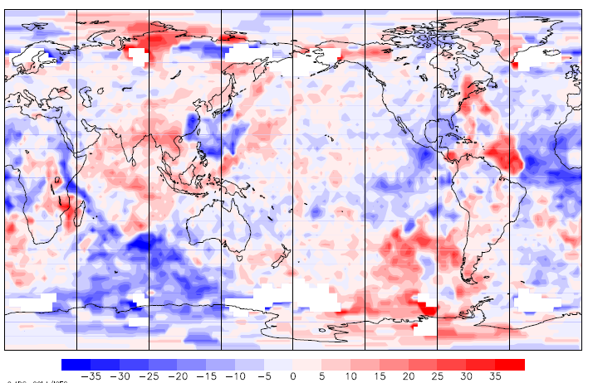
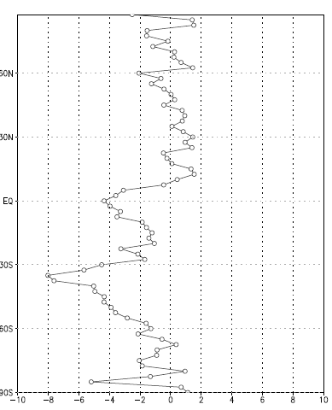
昼間の地球ー 夜の地球
～月変化～
9月
-10 10
(%)

Slide 59
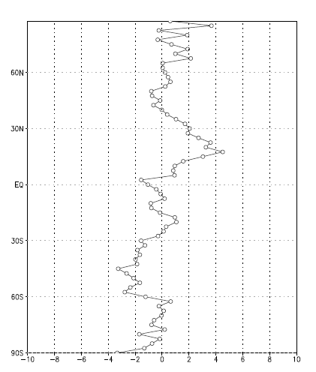
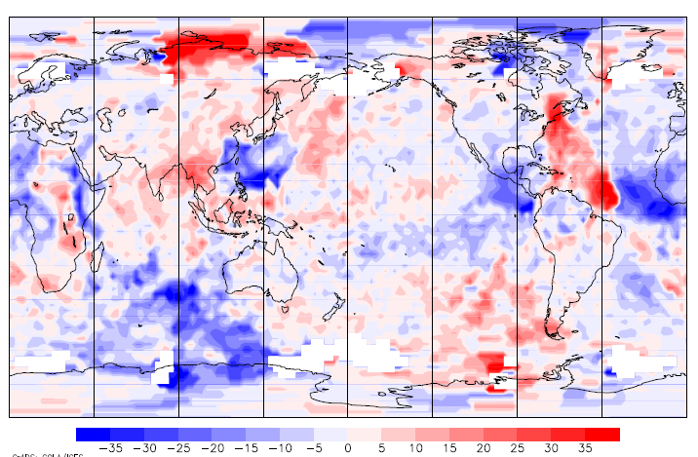
昼間の地球ー 夜の地球
～月変化～
10月
-10 10
(%)

Slide 60
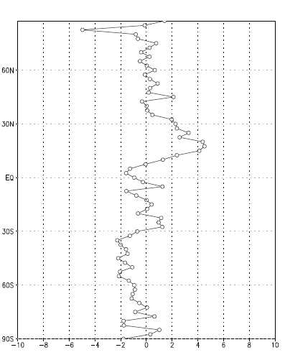
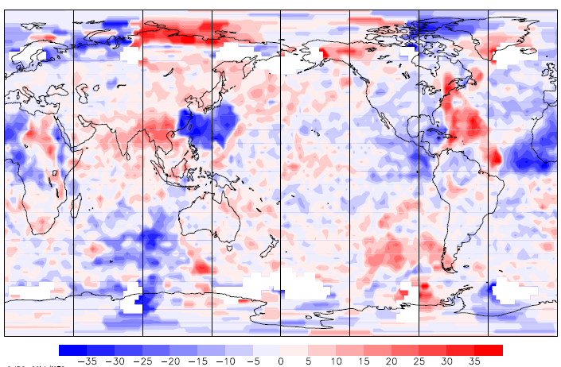
昼間の地球ー 夜の地球
～月変化～
11月
-10 10
(%)

Slide 61
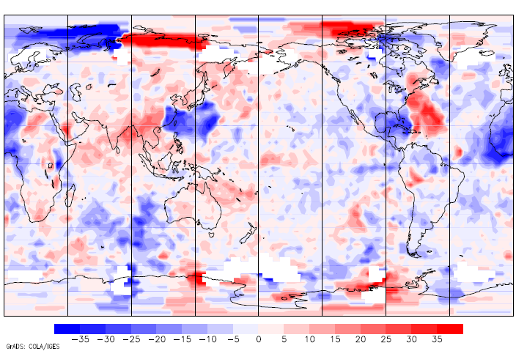
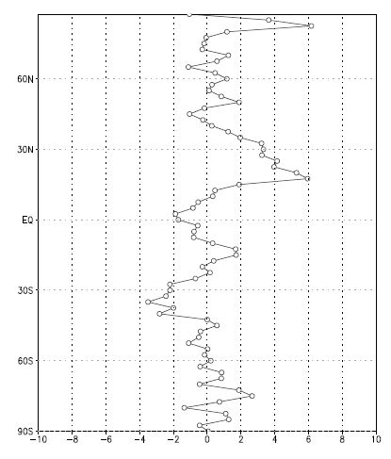
昼間の地球ー 夜の地球
～月変化～
12月
-10 10
(%)

Slide 62
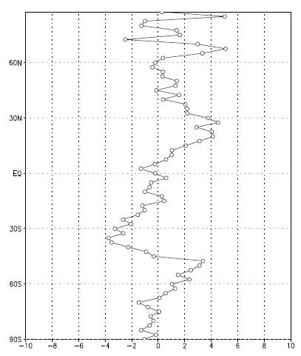
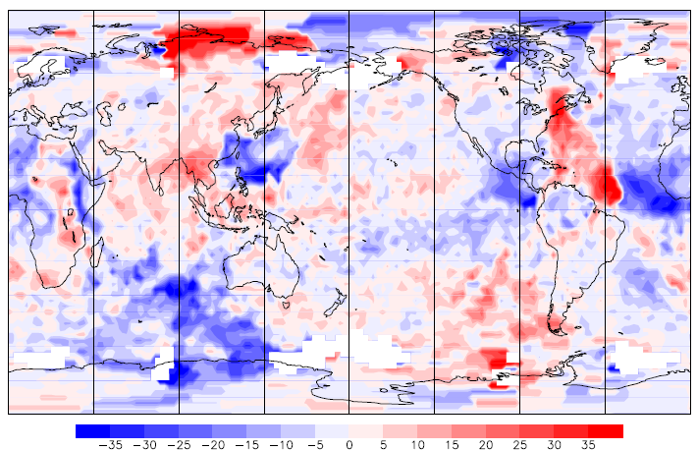
昼間の地球ー 夜の地球
～月変化～
1月
-10 10
(%)

Slide 63
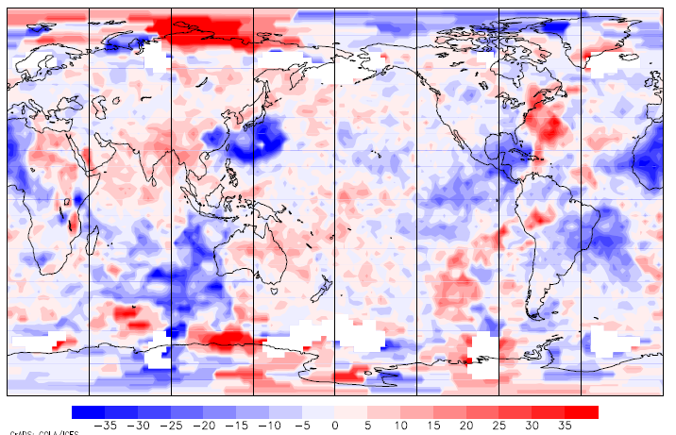
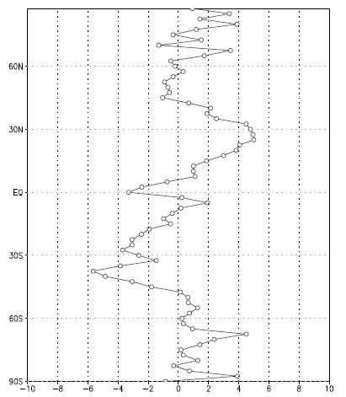
昼間の地球ー 夜の地球
～月変化～
夜のほうが雲が多い！
2月
一年を通して
昼間のほうが多いor夜間のほうが多い
地域がある
-10 10
(%)

Slide 64
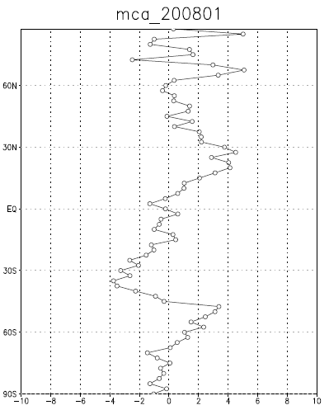

Slide 65
3

Slide 70
2

Slide 83
昼間の地球と夜間の地球を
30度ごとに帯状平均をしてみた
①S90-S60 ②S60-S30 ③S30-0
④N30-0 ⑤N30-N60 ⑥N60-N90
夜
昼

Slide 84
夜の地球
～低緯度～
75
③
S30-0度
40
低緯度では夜間の雲が減少している
(%)
1984 1990 2000 2009
65
④
0度-N30
55
(%)
1984 1990 2000 2009

Slide 85
夜の地球(00:00) ～高緯度～
中～高緯度は雲量は
変化が少ないor増加
75
①S90-S60
水蒸気の南北の輸送を見てみたら面白いかも…
30
75
②S60-S30
50
87.5
⑤N30-N60
75
67.5
⑥N60-N90
47
(%)
1984 1990 2000 2009

Slide 86
今後の研究の展開予定…
＊monthlyではなく、気候値として昼間・夜間の雲量の差を出す
＊昼間・夜間の雲量の差が激しいところに着目して帯状平均をする！
＊局所的な地域に着目して解析をする
なぜこのような差が出来るのか明らかにしていきたい！

Slide 87
昼の雲量変化が短波放射に関与している！
昼の雲量変化が地球に降り注ぐ

Slide 94
５月
６月
９月
11月
2月
3月
６月
1月
紫色→夜のほうが雲多
黄色→昼のほうが雲多
昼間の地球ー 夜の地球
～月変化～
10月
４月
８月
６月
12月
夜のほうが雲が多い！
(%)

Slide 96
２９８

Slide 97
Ｔ２９９

Slide 98
Ｔ３００

Slide 99
Ｔ３０１

Slide 100
３０２

Slide 101
303 9月

Slide 102
Ｔ３０４ 10月

Slide 103
Ｔ３０５ 11月

Slide 104
Ｔ３０６ 12月

Slide 105
Ｔ３０７ 1月

Slide 106
３０８ 2月

Slide 107
Ｔ３０９ 3月

Slide 116
1200 -90-60

Slide 117
-30から-60

Slide 122
0000緯度ごとの雲

Slide 124
間違い発覚後ｓ60-90 １２００

Slide 128
最新夜緯度ごとｓ６０－９０から

Slide 134
N90°
N60°
N30°
0°
S30°
S60°
S90°
0 ° 45° 90° 135° 180° 270 ° 360°

Slide 135
N90°
N60°
N30°
0°
S30°
S60°
S90°
0 ° 45° 90° 135° 180° 270 ° 360°

Slide 139
New0000n0-30

Slide 140
New0000n30-60

Slide 143
dset ./DATA/%y4%m2.bin
undef 9.999E+20
title grib.fcst_phy2m25.element
options template
ydef 73 linear -90.0 2.5
xdef 144 linear 0.0 2.5
tdef 45292 linear 00Z01jan1980 6hr
zdef 1 linear 1 1
vars 1
lcdc 0 71,1,0 ** low cloud cover [%] MN
endvars

Slide 146
２００９０９

Slide 147
2009年3月平均をした 昼間の地球の全雲量
2009年3月平均をした
夜間の地球の全雲量
90
60
30
0
-30
-60
-90
0 90 180 270 360
0 90 180 270 360
(%)
Notes:
そのままｃｔｌファイルを使ってみると、同時刻の地球全体をみることになり、ヨーロッパは日本と時差が9時間あるように、
半分くらいは太陽のあたっていない場所になってしまう
つまり360°昼間の地球を見ることが出来ない
今回は昼間（1200）の時の地球の雲の分布を出してみた。
日本の時刻は明石の標準時間をもとにしている
地球で経線45°ずつに割って、15°ずれるごとに1時間の時差があることとする

